Slide 1

Trabajo Practico Final
Informática I

Slide 2

Conversor de múltiples unidades en Lenguaje C

Slide 3
Para que sirve?
El programa sirve para convertir distintos tipos de unidades de magnitudes físicas utilizadas generalmente en la carrera de Ingeniería Electrónica, abarca unidades de longitud, peso, presión, temperatura, trabajo y volumen. Los resultados de las con conversiones pueden llegar a contener hasta 8 decimales dependiendo de la precisión que han requerido los distintos métodos de conversión.
Esto permite en cierta medida agilizar la resolución de ejercicios o simplemente necesidad de cambiar la unidad de la magnitud que acabamos de medir.

Slide 4
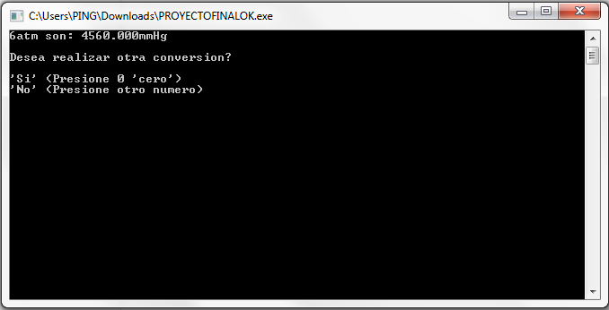
Ejemplo:
En la imagen se muestra una conversión muy común en química cuando necesitamos trabajar con la presión, la unidad inicial es atmosfera y se la pasa a milímetros de Mercurio

Slide 5
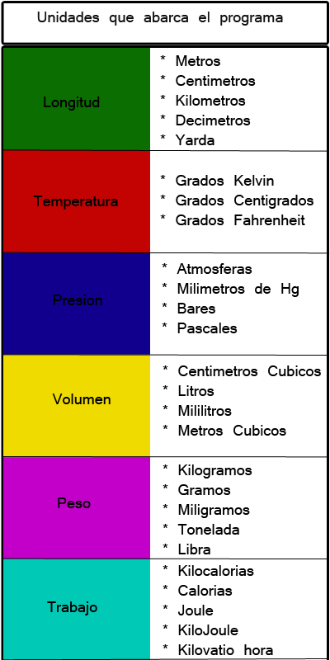
Tabla con todas las unidades
disponibles en el programa.

Slide 6
Como funciona?
El programa presenta un menú principal con 6 opciones donde se debe indicar que tipo de magnitud se quiere convertir, esto es gracias a la sentencia “switch” que permite dependiendo del numero que el usuario ingrese, utilizar la parte del código que se necesita para la conversión de las magnitudes, básicamente todo el código se basa en esta sentencia para poder distribuir todas las operaciones necesarias para las distintas conversiones. En total son 1 menú principal y 2 sub menús para poder categorizar las 90 combinaciones que posee el programa. Finalmente para agregar la opción para regresar al menú principal y realizar otra conversion utilizamos el bucle “while”.

Slide 7
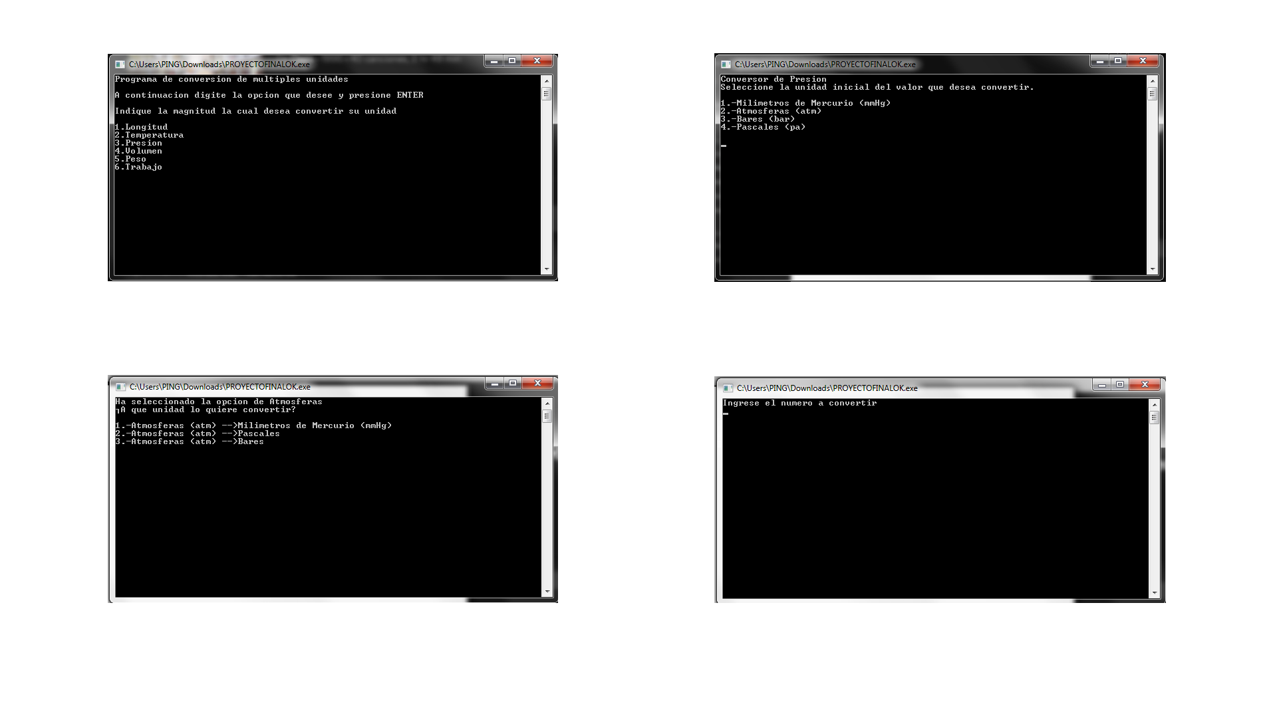
Etapas del programa

Slide 8
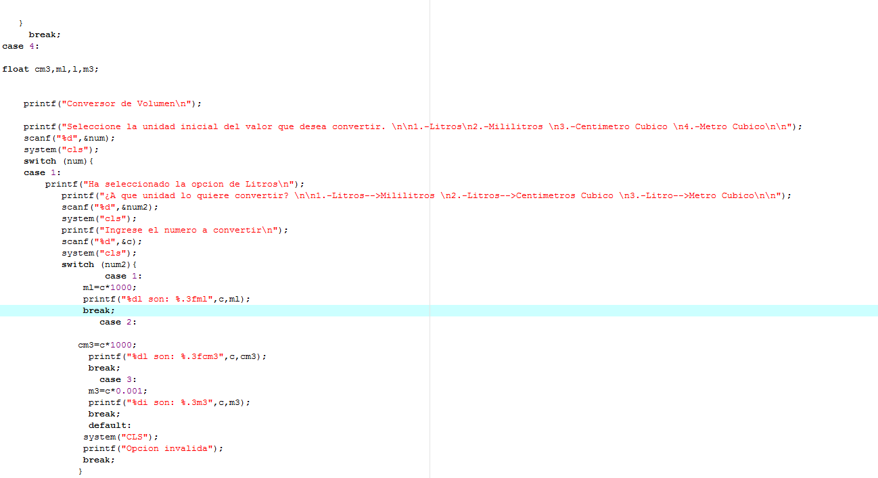
Ejemplo de un sub menu en lenguaje C

Slide 9
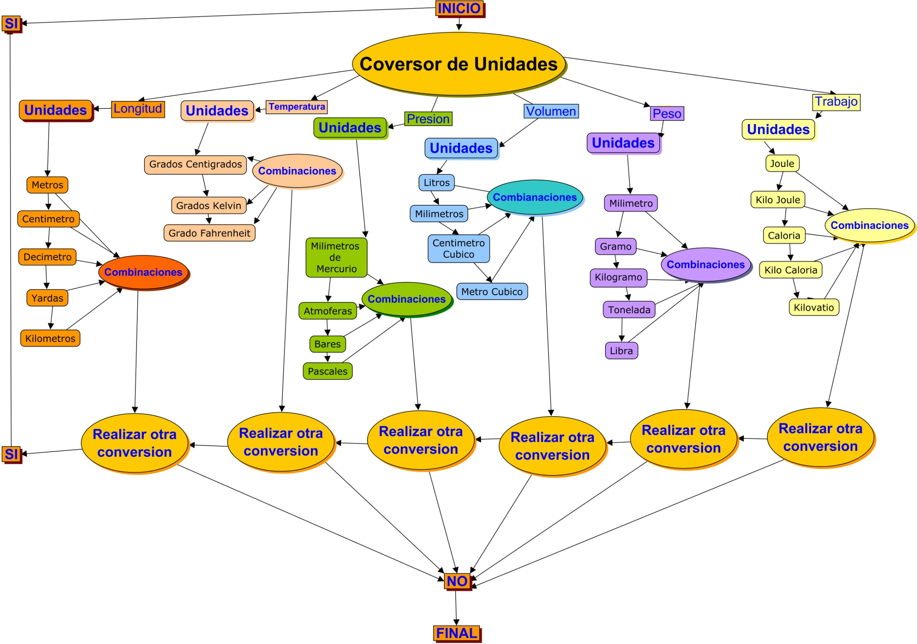

Slide 10
Integrantes:
Galván Sebastián
González Francisco
Leyton Alejandro
Profesor:
Ing. Walter Caseres
Comisión:
1R1

